Slide 1
РУБКА МЕТАЛЛА

Slide 2
1. Цель и назначение слесарной рубки
Рубкой называется операция по снятию с заготовки слоя материала, а также разрубание металла (листового, полосового, профильного) на части режущими инструментами (зубилом, крейцмейселем или канавочником при помощи молотка).
Рубкой выполняют следующие работы:
удаление лишних слоев материала с поверхностей заготовок (обрубка литья, сварных швов, прорубание кромок под сварку и пр.);
обрубку кромок и заусенцев на кованых и литых заготовках;
разрубание на части листового материала;
вырубку отверстий в листовом материале;
прорубание смазочных канавок и др.

Slide 3
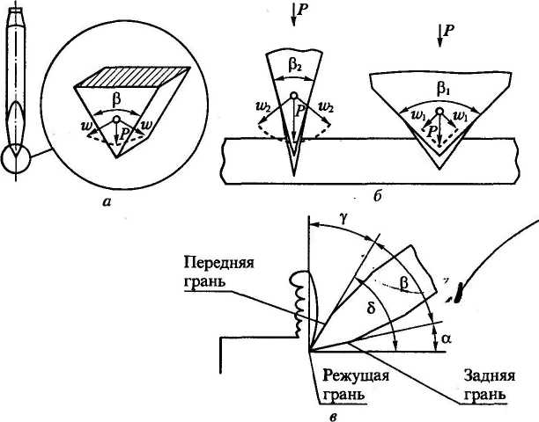
2. ИНСТРУМЕНТЫ, ПРИМЕНЯЕМЫЕ ПРИ РУБКЕ
Слесарное зубило (рис. 1) состоит из трех частей: рабочей, средней, ударной. Как и при любой обработке резанием, режущая часть инструмента представляет собой клин (рис. 1 а).
Рис. 1. Зубило слесарное: а - общий вид зубила и его рабо­чей части; б - угол заострения и действие сил; в - элементы резания при рубке; Р - сила резания; w₁, w₂ - составляющие силы резания; β, β₁, β₂ - углы заострения; γ - пе­редний угол; а - задний угол; δ -угол резания

Slide 4
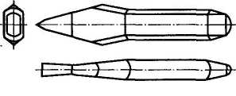
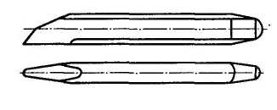
Продолжение 2 вопроса
Крейцмейселъ (рис. 2) отличается от зубила более узкой режущей кромкой. Крейцмейсель применяют для вырубания канавок, прорубания шпоночных пазов и тому подобных работ.
Рис. 2. Крейцмейсель
Канавочник (рис. 3.) применяется для вырубания смазочных канавок во вкладышах и втулках подшипников скольжения и профильных канавок специального назначения.
Рис. 3. Канавочник

Slide 5
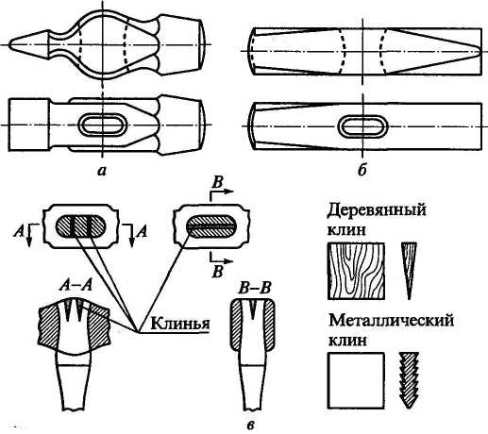
Продолжение 2 вопроса
Слесарные молотки (рис. 4.) применяются при рубке в качестве ударного инструмента для создания силы резания и бывают двух видов - с круглым (рис. 4, а) и квадратным (рис. 4, б) бойком.
Рис. 4. Молотки слесарные: а - с круглым бойком; б - с квадратным бойком; в - способы крепления ручки

Slide 6
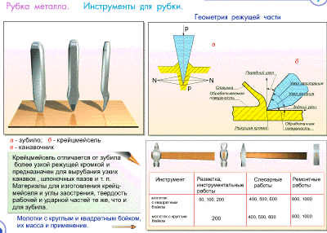

Slide 7
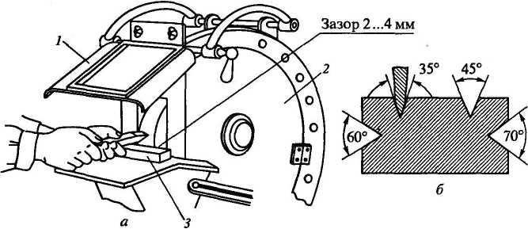
3.ЗАТОЧКА РЕЖУЩЕГО ИНСТРУМЕНТА
Заточка режущего инструмента осуществляется на заточных станках
Рис. 5. Заточной станок:
а - заточной узел станка; б - шаблон для контроля углов заточки; 1- защитный экран; 2 - кожух; 3 - подручник

Slide 8
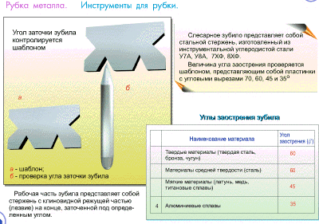

Slide 9
4. ОСНОВНЫЕ ПРАВИЛА И СПОСОБЫ ВЫПОЛНЕНИЯ РАБОТ ПРИ РУБКЕ
1. При рубке листового и полосового металла толщиной до 3 мм по уровню губок тисков следует соблюдать следующие правила:
часть заготовки, уходящая в стружку, должна располагаться выше уровня губок тисков;
риска на заготовке должна находиться точно на уровне губок тисков, перекос заготовки не допустим;
заготовка не должна выступать за правый торец губок тисков;
рубку по уровню тисков выполнять серединой режущей кромки инструмента, располагая его под углом 45 ° к заготовке (рис. 6 б).
Угол наклона зубила в зависимости от угла заострения рабочей части составляет от 30 до 35 ° (рис. 6 а).

Slide 10
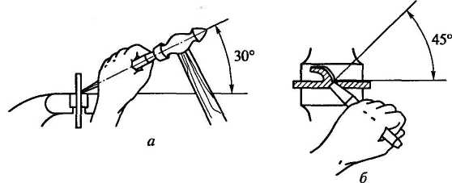
Продолжение 4 вопроса
Рис. 6. Рубка по уровню тисков: а и б - угол наклона зубила соответственно в вертикальной и горизонтальной плоскости

Slide 11
Продолжение 4 вопроса
2. При рубке полосового (листового) материала на плите (наковальне) следует выполнять следующие требования:
режущую кромку зубила затачивать не прямолинейно а с некоторой кривизной (рис. 7.);
разрубание листового материала по прямой линии производить, начиная от дальней кромки листа к передней, при этом зубило должно располагаться точно по разметочной риске. При рубке передвигать лист таким образом, чтобы место удара находилось приблизительно посредине плиты;
при вырубании из листового материала заготовки криволинейного профиля (рис. 8.) оставлять припуск 1,0... 1,5 мм для последующей ее обработки, например, опиливанием;

Slide 12
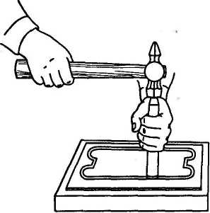
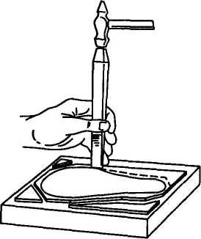
Продолжение 4 вопроса
разрубание полосы выполнять по разметке с обеих сторон примерно на половину толщины полосы, после чего переломить ее в тисках или на ребре плиты (наковальни);
силу удара регулировать в зависимости от толщины разрубаемого материала.
Рис.8. Вырубание заготовки из листового материала
Рис. 7. Рубка листового материала

Slide 13
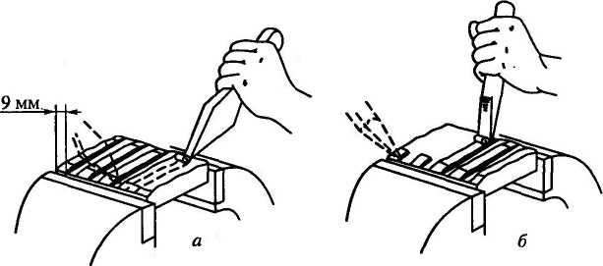
Продолжение 4 вопроса
3. При срубании слоя металла на широкой поверхности детали сначала при помощи крейцмейселя прорубить канавки глубиной 1,5...2,0 мм по всей поверхности детали (рис. 9 а), затем зубилом срубить оставшиеся выступы (рис. 9 б).
Рис. 9. Срубание материала с широкой поверхности:
а - прорубание канавок; б - срубание выступов

Slide 14
Продолжение 4 вопроса
4. Прорубание криволинейных канавок на заготовке выполнять канавочником за один или несколько проходов в зависимости от обрабатываемого материала и требований к качеству обработки. Объем срезаемого материала регулировать наклоном канавочника и силой удара по инструменту.
5. При заточке инструмента необходимо выполнять следующие требования:
устанавливать подручник заточного станка таким образом, чтобы зазор между подручником и заточным кругом не превышал 3 мм;
прижимать инструмент режущей частью к периферии заточного круга, опираясь при этом на подручник;
периодически охлаждать инструмент водой, опуская его в специальную емкость.

Slide 15
Продолжение 4 вопроса
проверять угол заточки инструмента по шаблону;
следить за симметричностью лезвия инструмента относительно его оси.
6. При рубке и заточке режущего инструмента необходимо соблюдать следующие меры безопасности:
устанавливать на верстак защитный экран;
прочно закреплять заготовку в тисках;
не пользоваться молотком, зубилом, канавочником, крецмейселем с расплющенным бойком;
не пользоваться молотком, слабонасаженным на рукоятку;
выполнять рубку только острозаточенным инструментом;
пользоваться индивидуальными защитными очками или защитным экраном, установленным на станке, во избежание травм глаз.

Slide 16
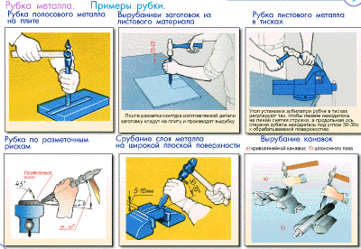

Slide 17
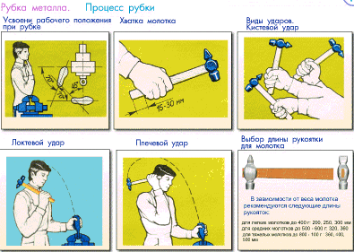

Slide 18
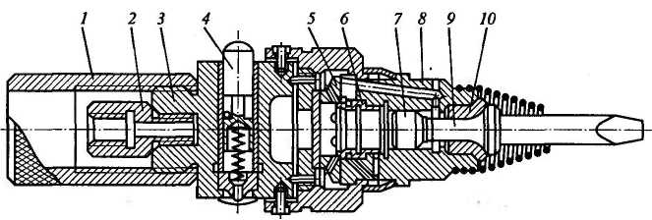
5. РУЧНЫЕ МЕХАНИЗИРОВАННЫЕ ИНСТРУМЕНТЫ
По характеру главного движения различают механизированные инструменты с возвратно-поступательным и вращательным движением.
Рис. 10. Ручной пневматический молоток:
1 - рукоятка; 2 - штуцер; 3 - пусковое устройство; 4 - клапан; 5 - воздухораспредели­тельное устройство; б - втулка; 7 - ударник; 8 - ствол; 9 - хвостовик зубила; 10 - концевая втулка

Slide 19
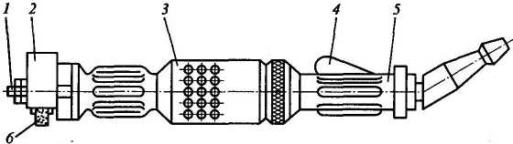
Продолжение 5 вопроса
Пневматические шлифовальные машины используются для зачистки сварных швов и подготовки поверхностей под дальнейшую обработку.
Рис. 11. Пневматическая шлифовальная машина:
1- шпиндель; 2 - кожух; 3 - корпус; 4 - курок; 5 - рукоятка; б - шлифовальный круг

Slide 20
6. ТИПИЧНЫЕ ДЕФЕКТЫ ПРИ РУБКЕ, ПРИЧИНЫ ИХ ПОЯВЛЕНИЯ И СПОСОБЫ ПРЕДУПРЕЖДЕНИЯ
Дефект | Причина | Способ предупреждения
Рубка листовой стали в тисках
Обрубленная кромка детали криволинейна | Деталь слабо зажата в тисках | Прочно закреплять деталь в тисках
Стороны вырубленной детали непараллельные | Перекос разметочных рисок. Перекос заготовки в тисках | Соблюдать правила разметки, точно устанавливать деталь в тисках по разметочной риске
«Рваная» кромка детали | Рубка выполнялась слишком сильными ударами или тупым зубилом | Перед рубкой убедиться в правильной заточке зубила. Силу ударов регулировать в зависимости от толщины заготовки. Угол наклона зубила должен быть не менее 30°

Slide 21
Продолжение 6 вопроса
Прорубание канавок
«Рваные» кромки канавки | Неправильная заточка крейцмейселя | Крейцмейсель затачивать с поднутрением режущей кромки
Глубина канавки неодинакова по ее длине | В процессе рубки не производилось регулирование наклона крейцмейселя | При рубке толщину срезаемого слоя материала, а следовательно, и глубину канавки регулировать наклоном крейцмейселя
Сколы на конце канавки | Не обрублена фаска на детали | Перед началом рубки (особенно хрупких металлов) обязательно срубать фаску на ребре заготовки в месте выхода крейцмейселя

Slide 22
Продолжение 6 вопроса
Срубание слоя металла на широкой поверхности
Грубые завалы и зарубы на обрабо танной поверхности | Рубка осуществлялась тупым зубилом. Неправильная установка зубила в процессе рубки. Неравномерность силы ударов молотком по зубилу в процессе рубки | Наиболее рационально производить срубание выступов между прорубленными ранее канавками способом «елочка». Толщину снимаемого слоя регулировать наклоном зубила
Сколы на кромке детали | Не обрублены фаски на детали | Перед рубкой широкой поверхности детали (особенно хрупкого материала) обязательно срубать фаски со всех ребер детали

Slide 23
Продолжение 6 вопроса
Рубка листовой, полосовой и прутковой стали на плите
Непрямолинейная кромка отрубленной детали | Нарушение правил разметки детали. Рубка велась не по разметочной риске | Следить за прямолинейностью риски разметки. Точно устанавливать зубило на риску
Кромка отрубленной Детали имеет глубокие зарубы и сколы | Неправильная заточка зубила. Неточная установка зубила на разметочную риску. Рубка выполнялась слишком слабыми ударами с «пристукиванием» или тупым зубилом | Для рубки листового металла зубило следует затачивать слегка закругленно. Рубку производить энергичными ударами без «пристукивания». Прочно удерживать зубило на риске разметки

Slide 24
Спасибо за внимание!

